Slide 1

Звіт гуртка
«Ветеринарна вірусологія» 2025

Slide 2
Основні завдання гуртка:
Організація науково-дослідницької, дослідно-конструкторської та винахідницької діяльності;
Створення умов для розкриття наукового та творчого потенціалу членів гуртка;
Залучення до участі в наукових конференціях, семінарах та інших науково-дослідницьких і просвітницьких заходах;
Створення сприятливих умов для активного залучення студентів до наукової діяльності;
Сприяння розширенню університетського, регіонального, всеукраїнського та міжнародного студентського співробітництва у сфері науки та інновацій;
Забезпечення і захист прав та інтересів членів гуртка;
Сприяння інноваційній діяльності членів гуртка;
Участь у громадському житті університету.

Slide 3
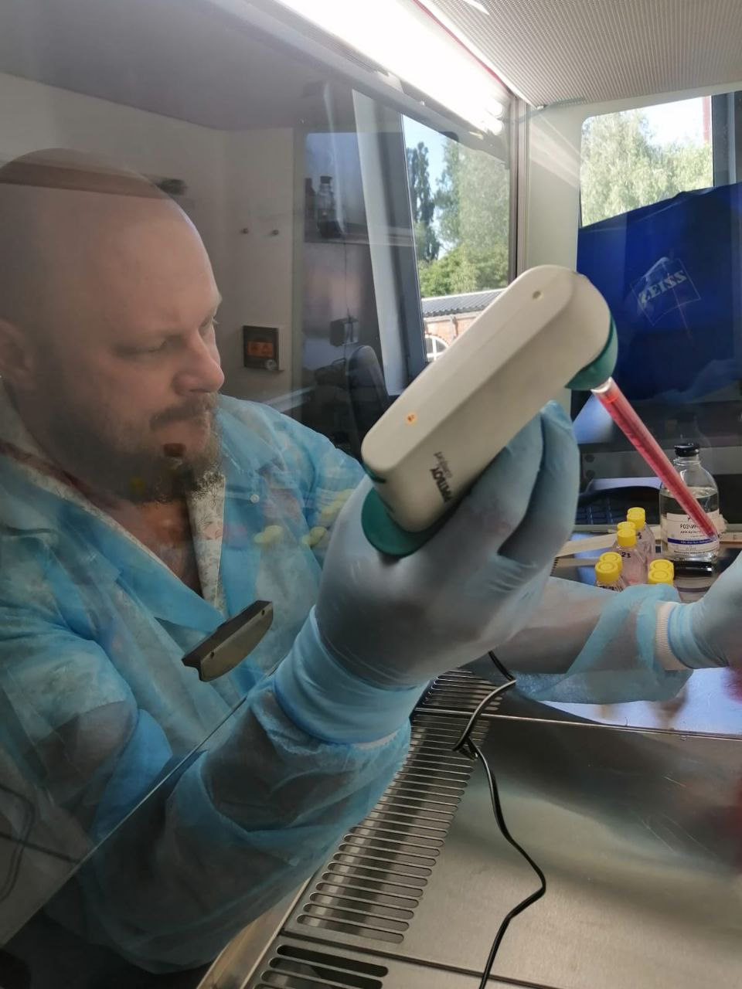
Керівник гуртка проводить обучаючий мастер клас роботи з культурами клітин in vito

Slide 4
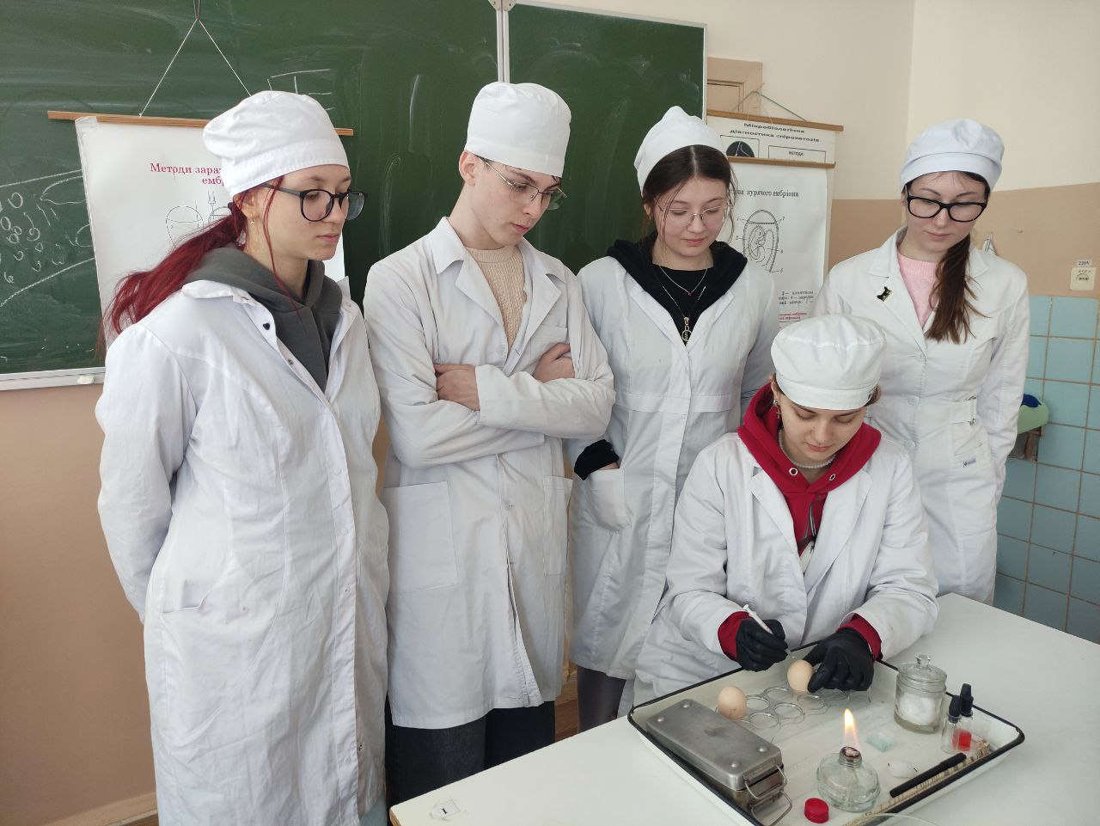
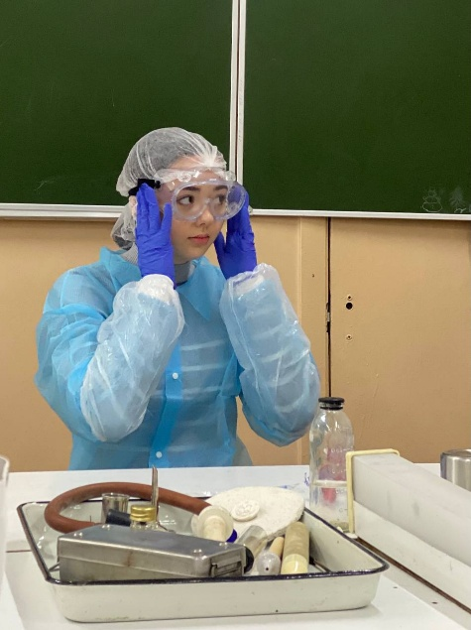
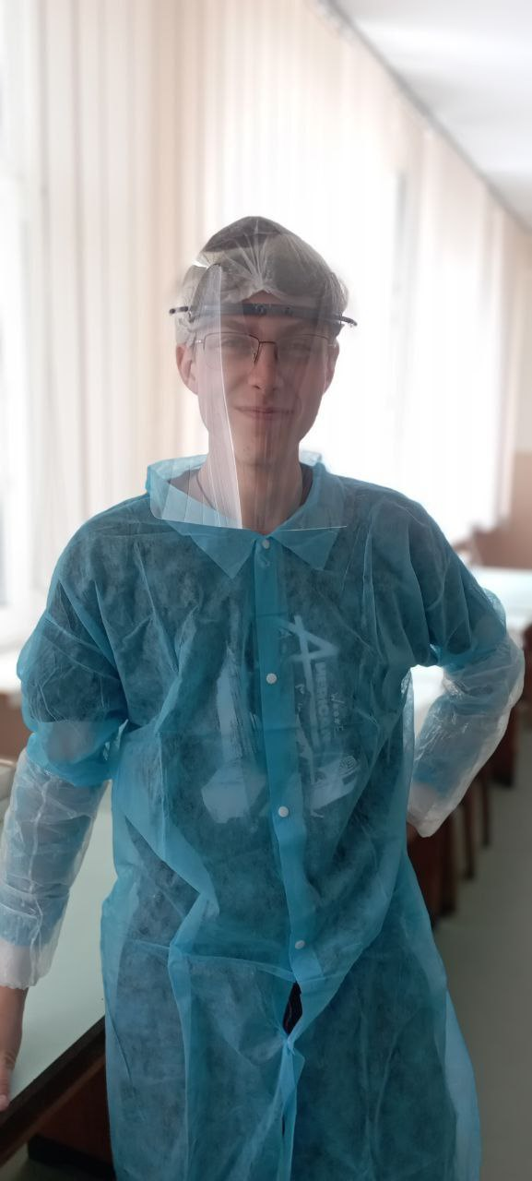
Результати діяльності гуртка
В очному форматі вивчаємо особливості діагностики вірусних хвороб

Slide 5
Результати діяльності гуртка
Також проведені дослідження та подальша інтерпретація результатів гуртківців під керівництвом професора Миколи Леонідовича Радзиховського були опубліковані у збірниках тез, наукових вісниках та фахових журналах, а саме:
Андрощук О.О., Гребініченко А.Д., Радзиховський М.Л., Дишкант О.В., Сокульський І.М. Роль собак у психоемоційному стані людини. Міжнародна науково-практична конференція «Актуальні питання ветеринарної медицини: реалії та перспективи – 2025» (присвячена 95-річчю від дня народження професора, доктора біологічних наук, заслуженого працівника освіти України, відмінника вищої освіти Чечоткіна Олексія Васильовича), 15 травня 2025 р. Харків. С. 211–213.
Ковтун І.І., Радзиховський М.Л., Дишкант О.В. Особливості клінічного прояву респіраторних хвороб котів. «Дні студентської науки у ветеринарній медицині»: збірник матеріалів всеукраїнської науково-практичної конференції здобувачів вищої освіти (08 травня 2025 року), Державний біотехнологічний університет, м. Харків. 2025. С. 112.
Сальник Д.С., Радзиховський М.Л. Як повʼязані віруси та рак. «Дні студентської науки у ветеринарній медицині»: збірник матеріалів всеукраїнської науково-практичної конференції здобувачів вищої освіти (08 травня 2025 року), Державний біотехнологічний університет, м. Харків. 2025. С. 193–194.
Шокарєва П.С., Радзиховський М.Л. Епізоотичні особливості інфекційного перитоніту у котів. «Дні студентської науки у ветеринарній медицині»: збірник матеріалів всеукраїнської науково-практичної конференції здобувачів вищої освіти (08 травня 2025 року), Державний біотехнологічний університет, м. Харків. 2025. С. 285 – 286.

Slide 6
Результати діяльності гуртка в опублікованих наукових статтях
Ничипорук С.М., Дишкант О.В., Радзиховський М.Л., Мельник В.В., Сачук Р.М., Посттравматичний стресовий розлад собак в умовах воєнного стану. Науково-технічний бюлетень ДНДКІ ветеринарних препаратів та кормових добавок України і Інституту біології тварин НААН. 2023. Вип. 24. № 2. Doi: 10.36359/scivp.2023-24-2.13
Радзиховський М.Л., Сокульський І.М., Ушкалов В.О., Дишкант О.В., Виговська Л.М., Мельник В.В., Сачук Р.М., Кацараба О.А, Андрощук О.А. Мікроскопічні зміни в тонкій кишці цуценят за парвовірусного ентериту. One Health Journal Т.1. № 3 С. 29–35. Doi: 10.31073/onehealthjournal2023-III-04

Slide 7
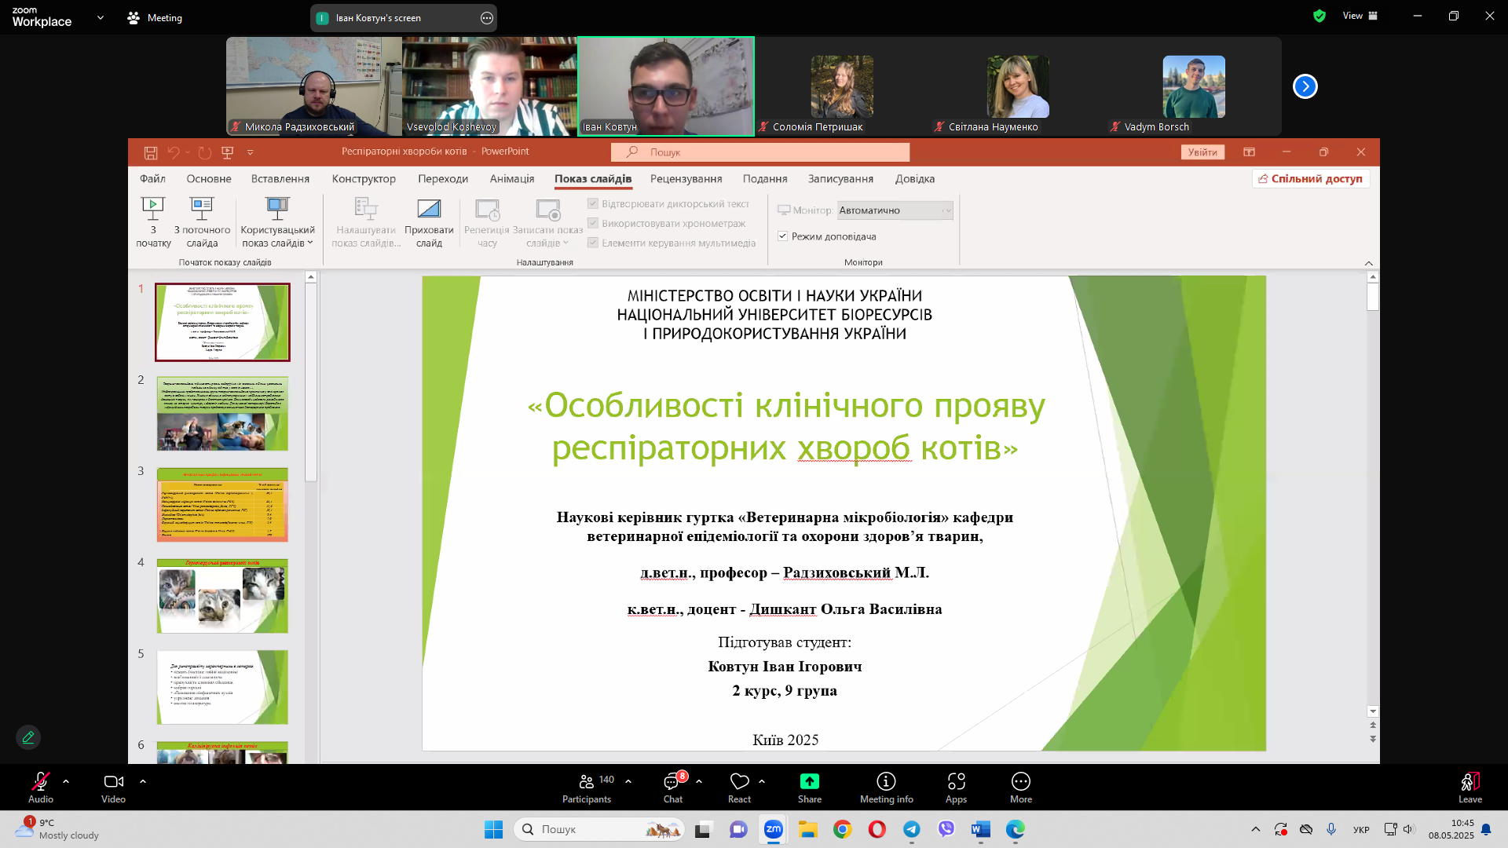
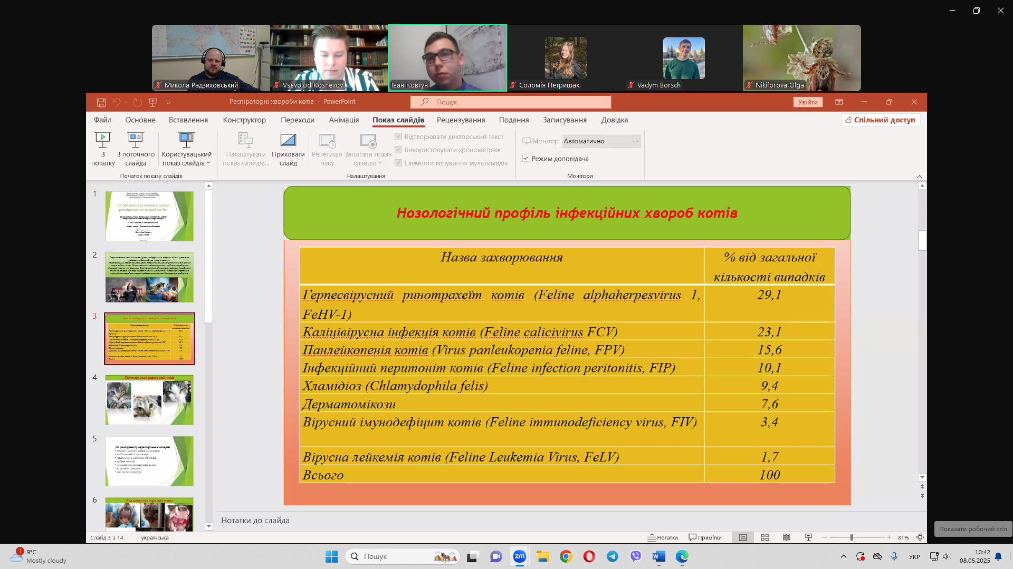
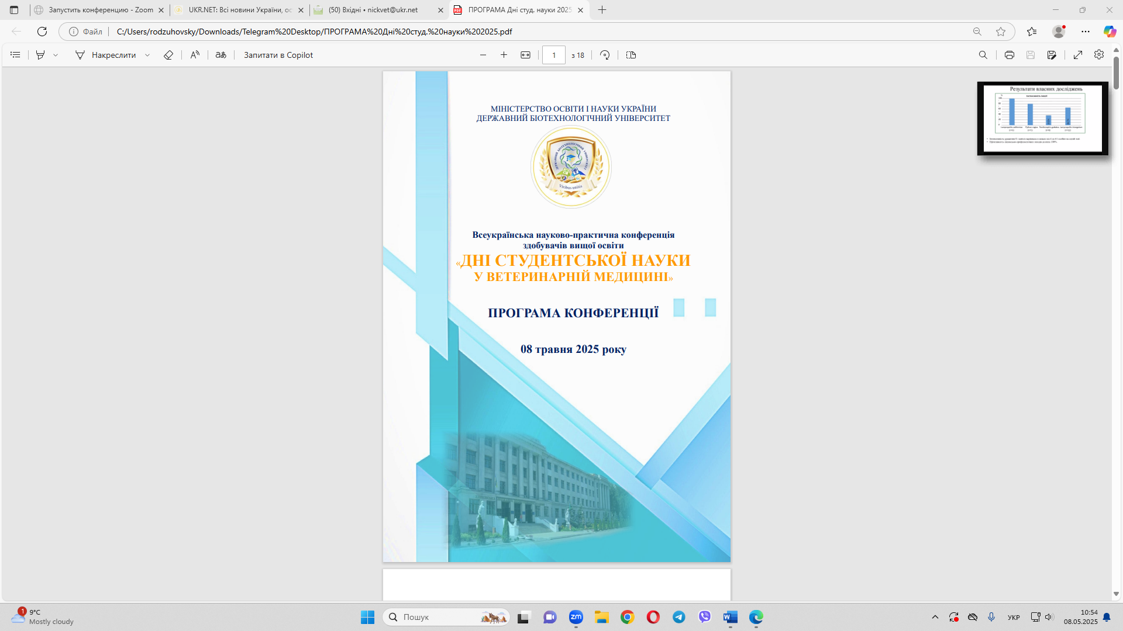
Представники гуртка
«Ветеринарна вірусологія» факультету ветеринарної медицини прийняли активну участь у
Всеукраїнській науково-практичній конференції здобувачів вищої освіти «Дні студентської науки у ветеринарній медицині»

Slide 8







Результати діяльності гуртка

Slide 9
Висновок
Варто зауважити, що гурток «Ветеринарна вірусологія» – це чудова можливість для студентів здійснювати наукові дослідження з подальшими публікаціями матеріалів, всебічно розвиватися, дискутувати з актуальних питань і проблем у галузі ветеринарної медицини, приємно та корисно проводити власне дозвілля.

Slide 10
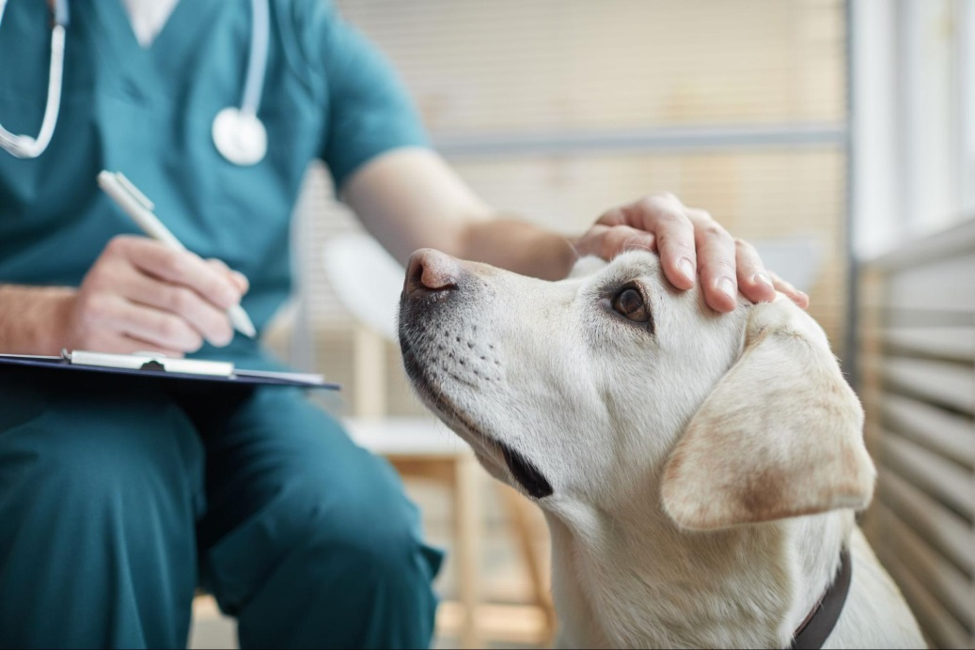
Дякую за увагу!

